Slide 1
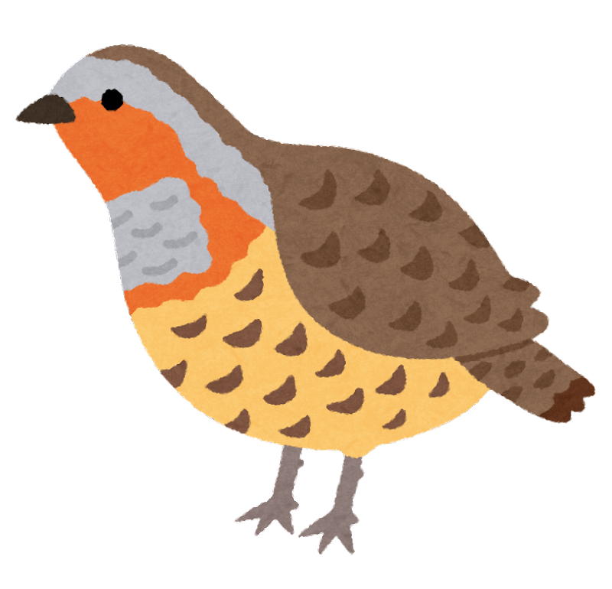
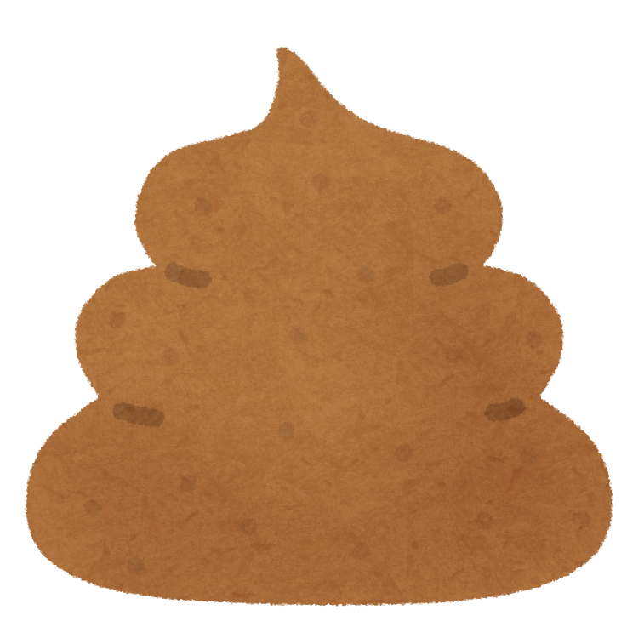
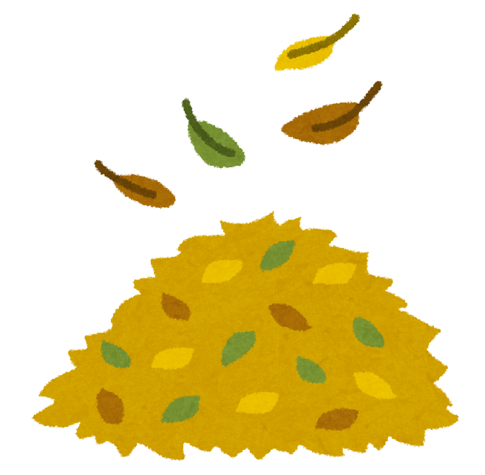
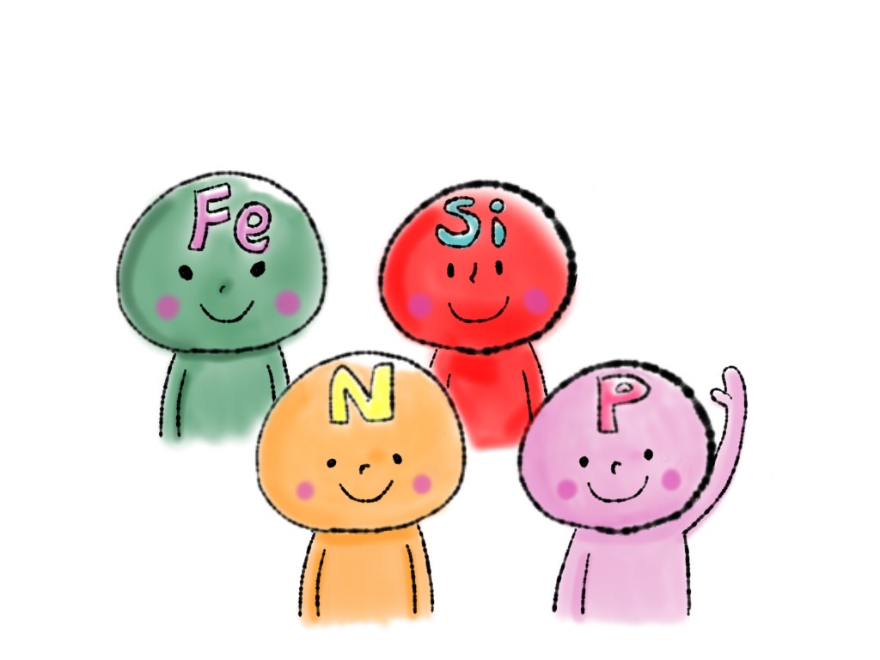
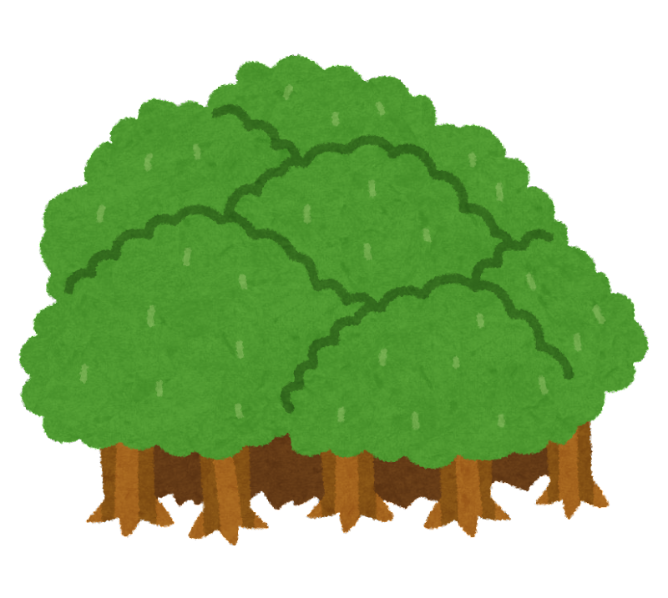
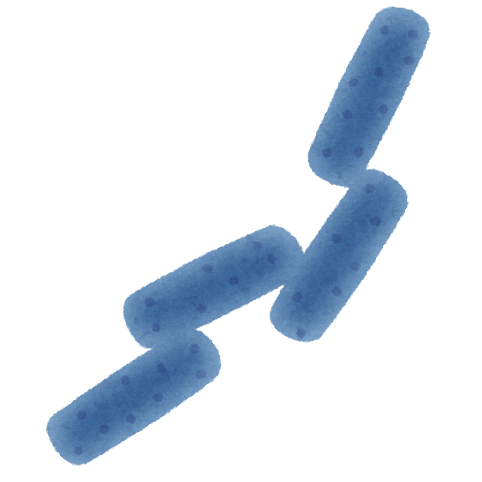
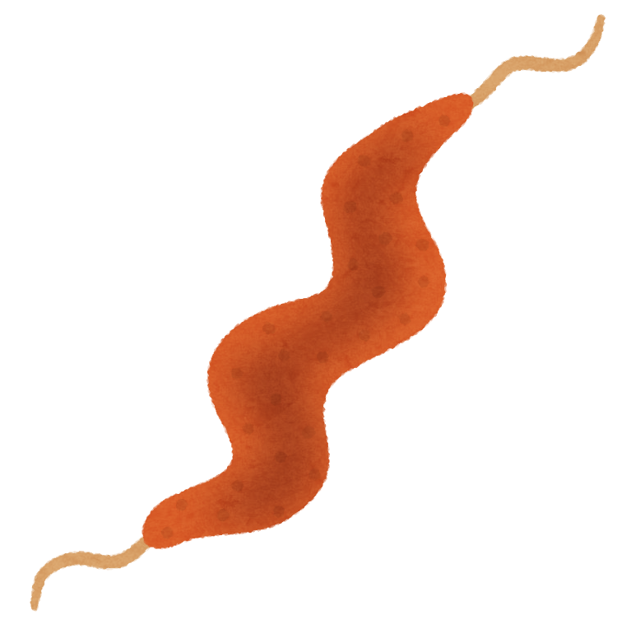
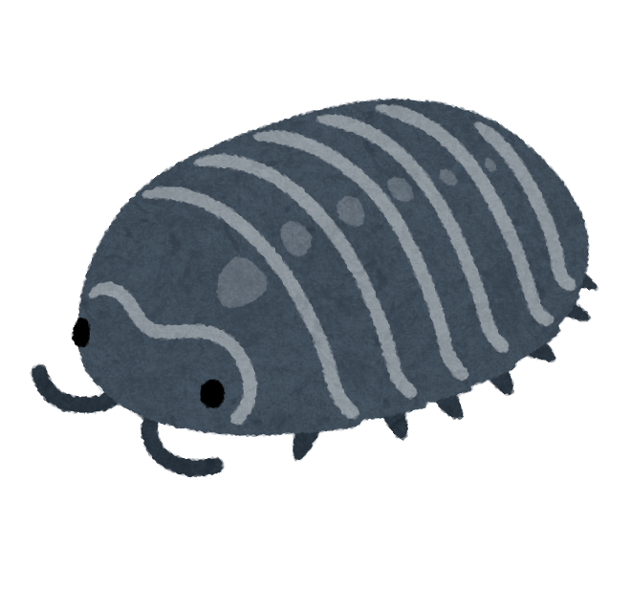
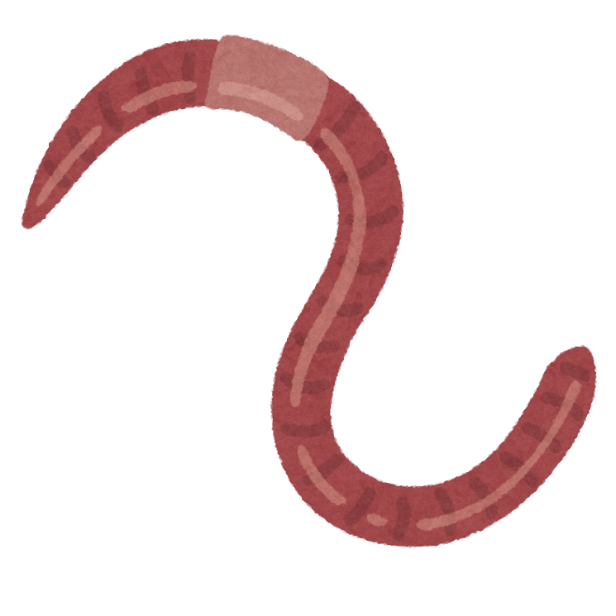
生き物のいのちを支える、分解者（ぶんかいしゃ）の働き
■土の中の生き物が、栄養塩類を自然にかえすしくみ⇒分解（ぶんかい）
有機物
僕たち栄養塩類がたくさんはいっている！
死がい
フン
落ち葉
森から川を流れ海へ
食べる
菌類・細菌類
（目に見えない分解者）
土の中の分解者
（今日観察する生き物たち）
生き物の死がいやフン、落ち葉を食べて、フンにして細かくする（分解）
フン
分解
土の中の生き物が出した
フンを取り込み、もっと細かくする
栄養塩類が自然のなか
で利用できるようになる
⇒土の中の生き物は、自然のなかの栄養塩類のながれを支えている、たいせつな生き物！

Slide 2
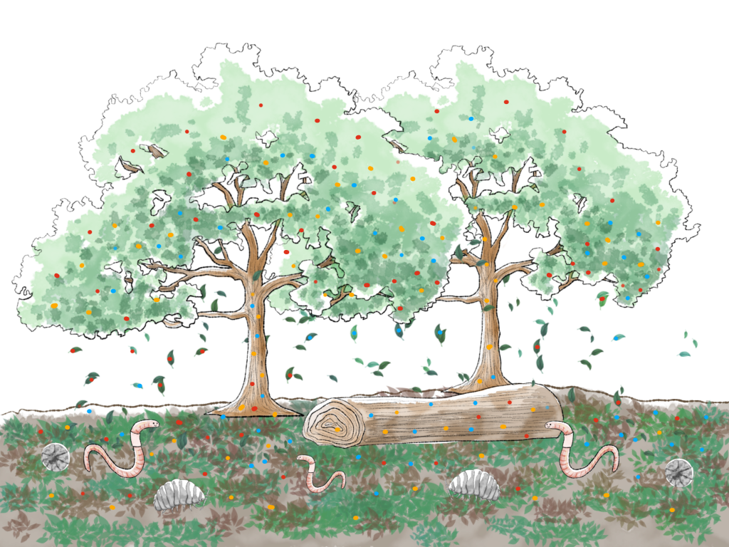
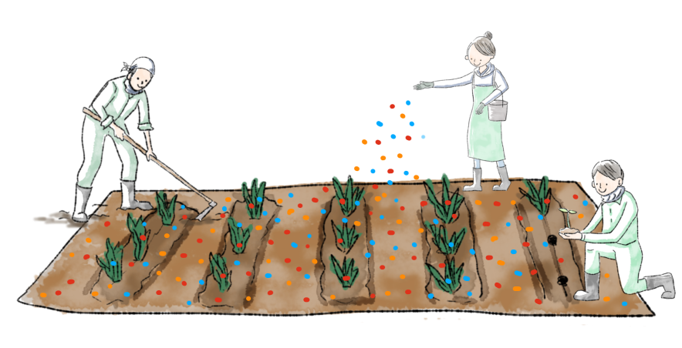
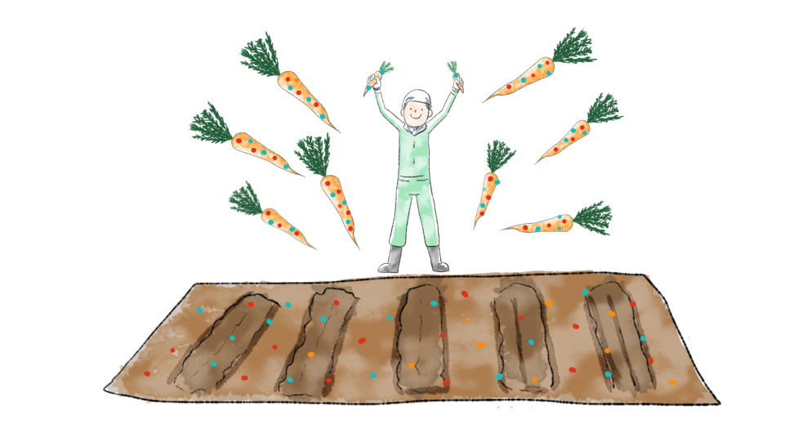
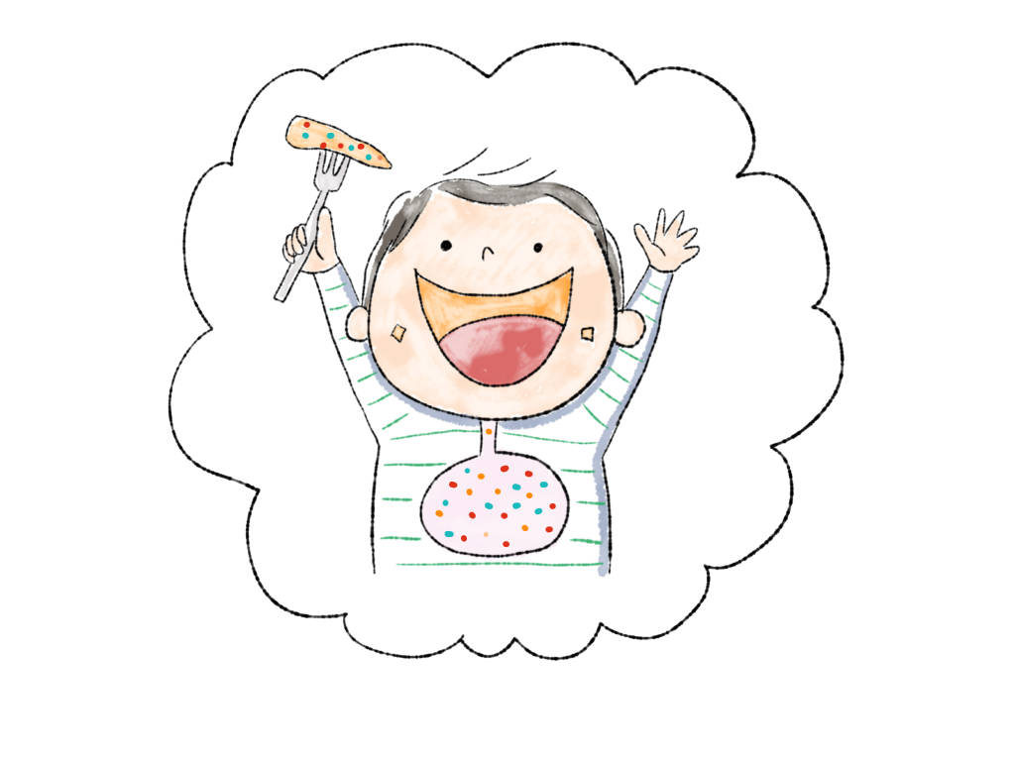
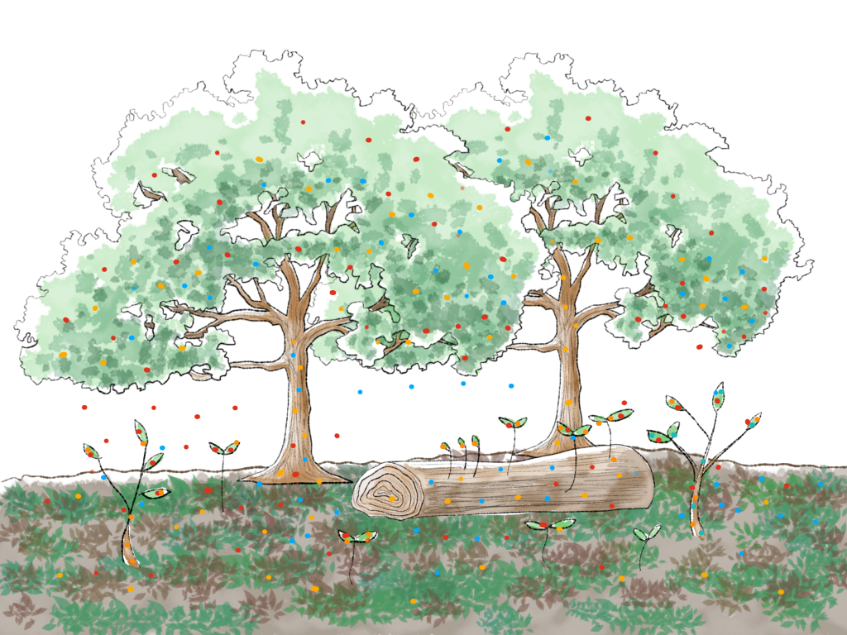
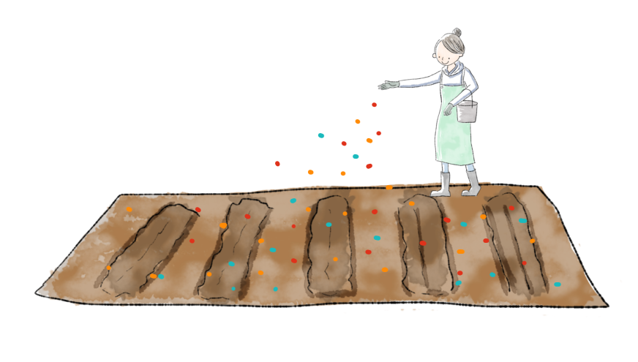
森と田畑の栄養のめぐりかたのちがい
肥料をまく＝人が栄養を加える
葉・木がかれる
分解者の働き
＝栄養塩類が使えるようになる
収穫する
＝土から栄養が少なくなる
人が食べる
＝栄養をつかう
森が豊かに
保たれる
足りなくなった栄養を人がくわえる
木が育つ
植物の芽がでる
森にある枯れ葉や木、死がいなどを生き物や菌類が分解することで、森の栄養が保たれる⇒自然の力で栄養を保つことが出来る
作物が育つために使った栄養は、新しい作物をつくる前に人が加えないといけない⇒人が土の中の栄養を管理しないと育たない

